Slide 1
SFA OCS, OHT
NETWORK CHANNEL
2025.01.10

Slide 2

Contents
I. OCS NETWORK CHANNEL
Overview of DFS and SFS
2. DFS, SFS
3. SFS: The Essential Choice
4. 165 CH for OHT and EQ PIO
5. Conclusion and Proposal

Slide 3
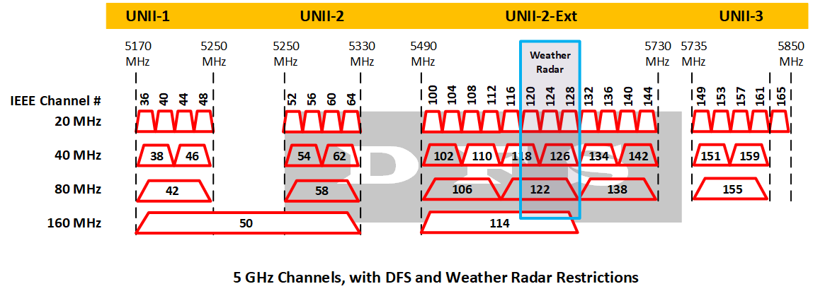
1. Overview of DFS, SFS
IEEE 802.11 a/n/ac Channel (5Ghz)
Dynamic Frequency Selection (DFS), 일반적으로 사용하지 않음
  레이더 시스템과 채널을 공유하므로 일반적으로 사용되지 않음.
  레이더 신호 감지 및 채널 전환이 필요하며, 이로 인해
  지연 발생 가능.
  실시간 고속 이동장치 통신 운영에 부적합.
Static Frequency Selection (SFS), 8개의 채널중 4개의 채널 필요
  채널 전환이 필요 없는 고정 주파수 채널 사용.
  안정적이고 끊김 없는 통신 제공.
  OHT와 같은 실시간 고속 이동장치 통신에 적합.
ISM, OHT 와 장비간 PIO를 위해 165채널 필요
<5Ghz Frequency Channel List ( 20Mhz Bandwidth )>
Frequency Band | Sub-band | Channel | Usable | ETC
5GHz | UNII-1 (Low Band) | 36 | O
 |  | 40 | O
 |  | 44 | O
 |  | 48 | O
 | UNII-2 (Middle Band) | 52 | X | DFS Required
 |  | 56 | X | DFS Required
 |  | 60 | X | DFS Required
 |  | 64 | X | DFS Required
 | UNII-2 Ext (Middle Band Extension) | 100 | X | DFS Required
 |  | 104 | X | DFS Required
 |  | 108 | X | DFS Required
 |  | 112 | X | DFS Required
 |  | 116 | X | DFS Required
 |  | 120 | X | DFS(Weather Radar)
 |  | 124 | X | DFS(Weather Radar)
 |  | 128 | X | DFS(Weather Radar)
 |  | 132 | X | DFS Required
 |  | 136 | X | DFS Required
 |  | 140 | X | DFS Required
 |  | 144 | X | DFS Required
 | UNII-3 (High Band) | 149 | O
 |  | 153 | O
 |  | 157 | O
 |  | 161 | O
 | ISM | 165 | △ | Industry, Medical

Slide 4
2. DFS, SFS
DFS (Dynamic Frequency Selection)
레이더 시스템과 채널 공유, 레이더 감지 및 전환 필요.
주요 특징:
  채널 전환: 레이더 감지 시 AP가 다른 채널로 전환하여 연결이 끊길 가능성 있음.
  지연: 1초~10초의 중단 발생.
  Channel Availability Check (CAC): 채널 확인에 최대 60초 소요 가능.
문제:
  OCS – OHT 고속 이동장치 실시간 데이터 전송에 부적합.
  로밍 중 연결 실패 가능성 증가.
SFS (Static Frequency Selection)
고정 채널 사전 할당, 채널 전환 필요 없음.
주요 특징:
  끊김 없는 통신: 로밍 중에도 안정적 연결.
  실시간 데이터 안정성: OHT와 OCS환경에서 데이터 연속성 유지.
  간소화된 네트워크 설계: 관리 및 구성 간소화.
  신뢰성: 레이더 간섭 없이 안정적.

Slide 5
3. SFS : The Essential Choice
The Essential Choice is SFS
로밍 중 끊김 방지:
  DFS는 채널 전환으로 인해 연결 끊김이 발생할 수 있으나, SFS는 이를 방지함.
실시간 프로그램 안정성:
  OHT와 OCS 간 데이터 전송을 안정적으로 유지.
예측 가능성:
  불필요한 채널 전환 없이 지속적이고 신뢰할 수 있는 성능 제공.
연속성:
  다운타임이나 연결 중단 방지로 운영 효율성 극대화.
단순화된 구성:
  복잡성을 줄여 유지보수 비용 감소.
여러 사례:
  DFS 채널로 구성된 사이트에서 많은 통신 에러 발생 SFS채널로 재구성 경험.

Slide 6
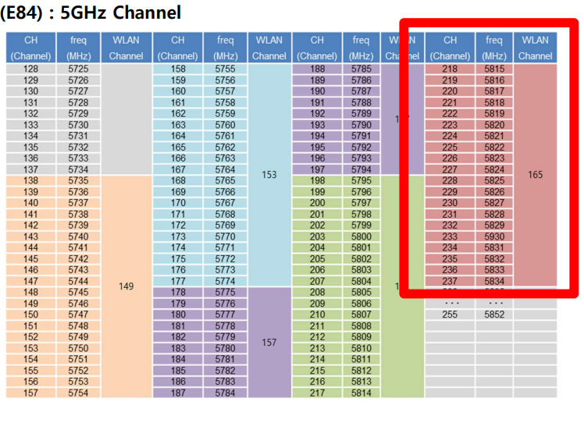
4. 165 CH for OHT and EQ PIO
VHL ↔ EQ PIO Communication Protocol
EQ PIO (E84) : 5GHz Channel

Slide 7
5. Conclusion and Proposal
Conclusion and Proposal
결론 :
  SFS 채널은 고속 이동 장치인 OHT와 OCS의 실시간 데이터 전송 요구를 안정적이고 끊김 없는 성능을 제공.
  DFS와 관련된 불확실성과 지연 문제를 방지하며, SFS는 가장 신뢰할 수 있는 선택.
  165번 채널은 E84 통신을 지원하는 요소, OHT와 장비간 PIO 통신.
제안 :
  OCS-OHT 환경에서 안정적이로 신뢰할 수 있는 통신을 위해 4개의 High-Band SFS 채널(149,153, 157, 161) 을 할당.
  차량-설비 간 E84 PIO통신을 위해 165번 채널 할당.

Slide 8



